Slide 1
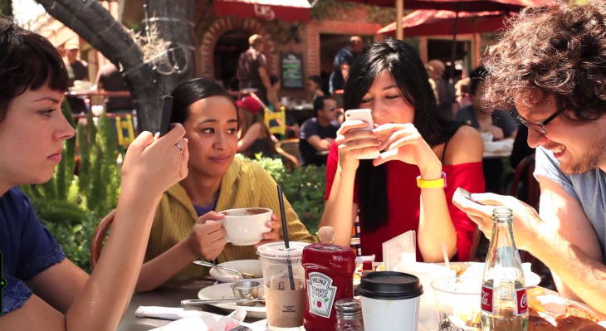
SOCIJALIZACIJA I IDENTITET
Notes:
Naslov (na glagoljici): Kultura i društvo
Fotografije:
- Paška čipka
- narodna nošnja iz srednje Bosne
- Maorska tetovaža
- Stećak
- Pieta (Michelangelo)
- Bušmanska djeca
- Vučedolska golubica
- Uzorak narodne nošnje
- Računalo

Slide 2
ŠTO JE SOCIJALIZACIJA
82
SOCIJALIZACIJA
složeni proces učenja kojim, interakcijom sa svojom društvenom okolinom, usvajamo znanja, stavove, vrijednosti i ponašanja potrebna u svakodnevnom životu
spona između pojedinca i društva kojom pojedinac postaje dio društva, tj. društveno biće
socijalizacijom izgrađujemo i stječemo identitet (razvoj ličnosti)

Slide 3
KULTURA I BIOLOGIJA
83 - 85
Što utječe na razvoj ličnosti?
John Locke (17. st) – čovjek je „tabula rasa”
Charles Darwin (19. st) – „biološko nasljeđe”
BIOLOŠKI DETERMINIZAM
ponašanje i osobine pojedinaca i grupa su posljedica nasljeđa (sociobiologija)
KULTURNI DETERMINIZAM
ponašanje i osobine pojedinaca i grupa su posljedica socijalizacije (sociologija i antropologija)
GENETIKA
KULTURA

Slide 4
DRUŠTVENE ULOGE
85 - 86
DRUŠTVENA ULOGA
skup društveno očekivanih značajki i očekivanih ponašanja (normi) pridruženih određenom dr. položaju
npr. učenik, liječnik, policajac, svećenik…
skup očekivanja povezanih s dr. položajem
služe tipizaciji ljudi u kategorije
uloge se uče socijalizacijom
uloge su glavna spona između ličnosti i društva

Slide 5
ULOGA BOLESNIKA
ULOGA CIMERA
ULOGA ČLANA OBITELJI
POLOŽAJ PACIJENTA
ULOGA KUPCA NOVINA
ULOGA
POZNANIKA

Slide 6
IDEALNA ULOGA
ZBILJSKA ULOGA
skup normi
(ono što bi trebali činiti)
stvarno ponašanje
(ono što pojedinci stvarno čine)
npr. političar po pozivu ili po profesiji
npr. razni političari koji su u zadnje vrijeme po sudovima
SKUP ULOGA – jedan dr. položaj je povezan s više uloga
snop aktivnosti koje se isprepliću s aktivnostima drugih ljudi
svaka uloga pretpostavlja barem još jednu recipročnu ulogu (roditelj – dijete, liječnik – pacijent, učitelj – učenici...)

Slide 7
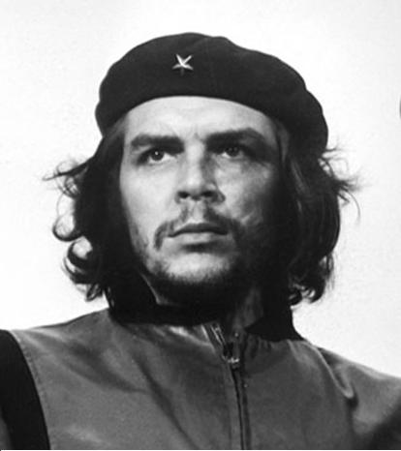

KONFLIKT (SUKOB) ULOGA
86
KONFLIKT ULOGA
situacija u kojoj se pojedinac suočava s istovremenim ispunjavanjem proturječnih zahtjeva uloge (ili uloga)
npr. vojni kapelan, liječnik privatne prakse, nastavnik koji predaje svome djetetu...

Slide 8
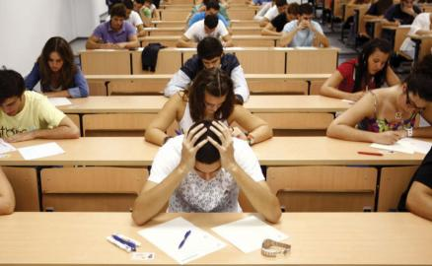
TIPOVI SOCIJALIZACIJE
87 - 89
PRIMARNA
ANTICIPATIVNA
SEKUNDARNA
RAZVOJNA
OBRNUTA
PRIMARNA
u prvim godinama života
učenje u obitelji
učenje govora, usvajanje normi, misaonih procesa, uloga i stajališta drugih
RESOCIJALIZACIJA
SEKUNDARNA
u kasnijem djetinjstvu
interakcija s drugim ljudima (vršnjaci, prijatelji...)
učenje u školi i izvan nje

Slide 9
TIPOVI SOCIJALIZACIJE
87 - 89
ANTICIPATIVNA
RAZVOJNA
OBRNUTA
RESOCIJALIZACIJA
usmjerena na buduće uloge pojedinca
npr. učenje u srednjoj školi za budući posao, djevojčice i igranje s lutkama...
učenje potpuno novih obrazaca ponašanja, ponekad posve suprotnih onim ranije naučenima
npr. netko postane nesrećom invalid, vojni logori, mentalne bolnice, samostani...
OBRNUTA
u modernim društvima kada djeca uče roditelje
npr. imigranti uče svoje roditelje jezik, unučad bake i djedove radu na računalu...
RAZVOJNA
stalno prilagođavanje novim ulogama
npr. roditeljstvo, novi posao, bračne vode...
TOTALNE INSTITUCIJE (E. Goffman)
organizacije čiji su štićenici podvrgnuti intenzivnim i često ponižavajućim postupcima resocijalizacije, kojima se želi promjeniti dotadašnji identitet i stvoriti novi

Slide 10

ČIMBENICI SOCIJALIZACIJE
89 - 90
one grupe i institucije koje bitno utječu ili u kojima se odvijaju najznačajniji procesi socijalizacije
OBITELJ
ŠKOLA
GRUPA VRŠNJAKA
MASOVNI MEDIJI
OSTALI
NAJVAŽNIJI ČIMBENIK SOCIJALIZACIJE
UČENJE JEDNAKOSTI - UČENJE NEFORMALNIH ZNANJA
RELIGIJSKE GRUPE, DRUŠTVENI POKRETI, VOJSKA, KLUBOVI, RAD
PSIHOLOŠKA I SOCIJALNA ULOGA OBITELJI
- ULOGA UČENJA - LATENTNA ULOGA
INTERNET, TV, RADIO, NOVINE, REKLAME...

Slide 11
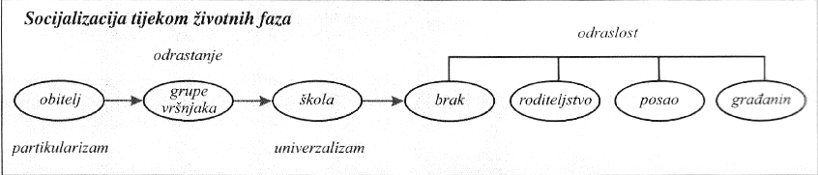
Partikularizam i univerzalizam (udžbenik 90. str)

Slide 12
PONAVLJANJE (ključni pojmovi)
socijalizacija
biološki i kulturni derterminizam
društvena uloga (vrste uloga)
skup uloga i konflikt uloga
tipovi socijalizacije
totalne institucije (E. Goffman)
čimbenici socijalizacije

Slide 13
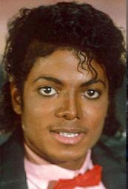
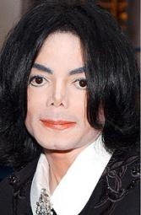
IDENTITET
91 - 96
OSOBNI I SOCIJALNI
PRIMARNI I SEKUNDARNI
OSOBNI
SOCIJALNI
PRIMARNI
SEKUNDARNI
nastaje u interakciji s drugima
naglašava razliku u odnosu na druge
način na koji pojedinci i kolektiv uspostavljaju razliku u svojim odnosima prema drugim pojedincima i kolektivima
nametnut rođenjem
osobnost, rod (spol), srodstvo i etnicitet
prevladavaju vanjski faktori
usvaja se sekundarnom soc.
nastaje na temelju primarnog identiteta
zanimanje (klasni identitet), stil života, potrošnja
naglašava sličnost među pojedincima
pod utjecajem
primarnog identiteta

Slide 14
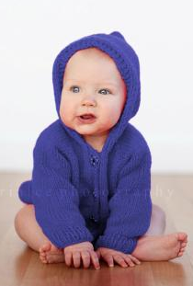
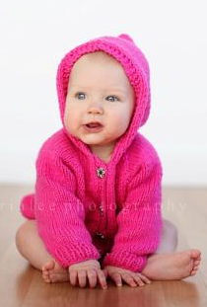
91 - 96
SPOL
ROD
MUŠKI
ŽENSKI
biološke, anatomske i fiziološke značajke, tj. tjelesne značajke muškaraca i žena
kulturna univerzalija
kulturno određen, simbolički izraz biološke razlike (spol), tj. socio-kulturno “kodiranje” spolne razlike
kulturno definiran – način na koji se roditelji i okolina odnose prema djetetu (odjeća, govor, igračke…)

Slide 15
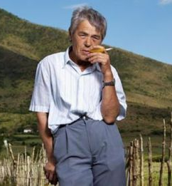
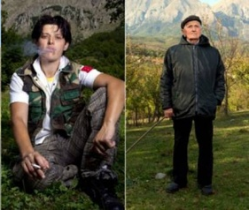
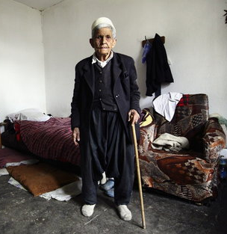
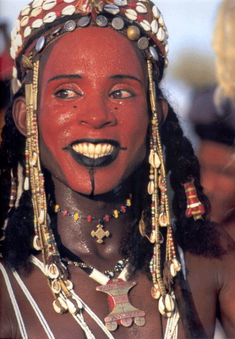
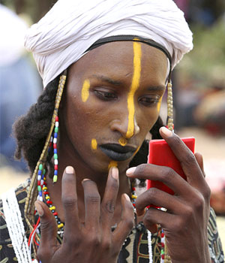
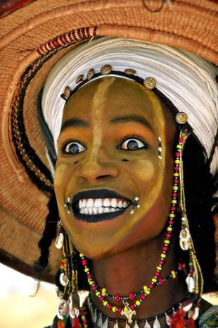
PRIMJERI RAZLIČITOG SHVAĆANJA RODA I SPOLA
VIRDŽINE
PLEME WODAABE

Slide 16
SOCIJALNA KONTROLA I DEVIJANTNOST
96 - 97
SOCIJALNA KONTROLA
DEVIJANTNOST
ponašanje koje iznad prihvatljive mjere odstupa od normi što ih većina članova skupine ili društva prihvaća
negativno vrednovano i izaziva neprijateljske reakcije
skup sredstava kojima se nastoji osigurati da većina članova društva poštuje norme
POZITIVNE I NEGATIVNE
SANKCIJE
svaka reakcija drugih na ponašanje pojedinca ili skupine, koja za cilj ima osiguranje poštivanja normi
FORMALNE I NEFORMALNE

Slide 17
96 - 97
 | POZITIVNE | NEGATIVNE
FORMALNE
NEFORMALNE
SANKCIJE
NORME
POVEĆANJE PLAĆE
OPROŠTAJNA VEČERA
ODLIKOVANJE
DIPLOMA
NOVČANA KAZNA
ZATVORSKA KAZNA
ISKLJUČENJE
POGUBLJENJE
OSMIJEH
KOMPLIMENT
POZDRAV
UVREDA
PONIŽENJE
OSTRACIZAM

Slide 18
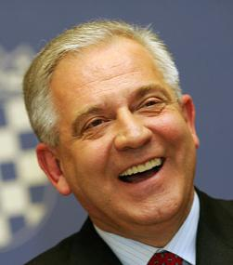
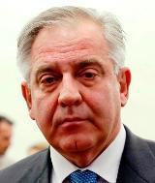
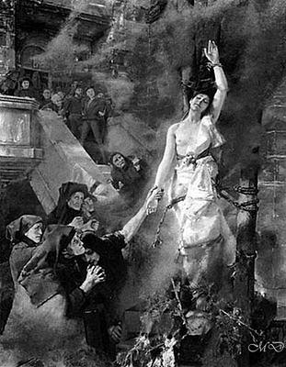
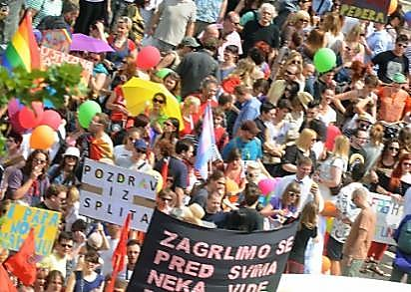
97 - 98
FUNKCIJE DEVIJANTNOSTI
PROMICANJE DRUŠTVENE KONFORMNOSTI
UČVRŠĆIVANJE DRUŠTVENIH NORMI
GRUPA OSNAŽUJE SEBE
KATALIZATOR PROMJENE

Slide 19
SOCIOLOŠKE TEORIJE DEVIJANTNOSTI
98 - 101
teorija strukturalnog pritiska
teorija kulturne transmisije
konfliktna teorija
teorija etiketiranja

Slide 20
TEORIJA STRUKTURALNOG PRITISKA
98 - 101
R. K. Merton – teorija strukturalnog pritiska – odabir sredstva u postizanju društveno prihvaćenih ciljeva – primjer: američko društvo
KULTURNI CILJEVI
(bogatstvo i uspjeh)
INSTITUCIONALIZIRANA SREDSTVA
KONFORMIZAM
PRIHVAĆANJE
PRIHVAĆANJE
INOVACIJA
PRIHVAĆANJE
ODBACIVANJE
RITUALIZAM
ODBACIVANJE
PRIHVAĆANJE
POVLAČENJE
ODBACIVANJE
ODBACIVANJE
POBUNA
odbacivanje prevladavajućih i zamjena novim
odbacivanje prevladavajućih i zamjena novim

Slide 21
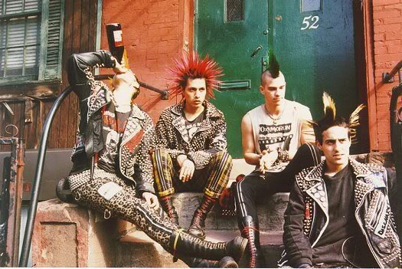
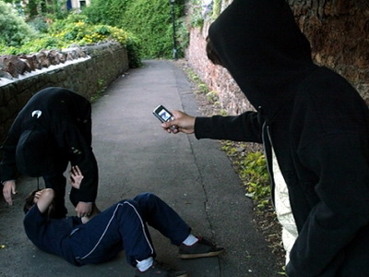
TEORIJA KULTURNE TRANSMISIJE
98 - 101
naglašava sličnosti između načina na koji se uči devijantno ponašanje i načina na koji se uči „normalno” ponašanje
Erwin H. Sutherland – DIFERENCIJALNA ASOCIJACIJA ili „s kim si, takav si”
okolina potiče ili osuđuje kriminalno ponašanje
većina devijantnog ponašanja se uči u primarnim grupama, posebice u GRUPI VRŠNJAKA
GRUPA VRŠNJAKA
UČENJE JEDNAKOSTI
UČENJE NEFORMALNIH ZNANJA

Slide 22
KONFLIKTNA PERSPEKTIVA
98 - 101
postoje suprostavljeni interesi različitih dr. grupa (klase, rasne i etničke grupe, organizacije, sindikati...)
dominantne dr. grupe kontroliraju izradu zakona i nameću ih ostatku društva
kapitalističko društvo – češće kažnjava prekršaje vezane za vlasništvo (krađe, provale, pljačke...) dok rjeđe kriminal velikih poduzeća
zakon nije neutralan već promiče interese i vrijednosti samo nekih dr. grupa

Slide 23
TEORIJA ETIKETIRANJA
98 - 101
okolina označava (etiketira) pojedince kao devijantne, oni počinju sebe doživljavati kao devijantne te se počinju tako i ponašati
ZNAČAJKE DEVIJANTNOSTI
1
sam čin nije devijantan, nego način na koji ga drugi definiraju
2
PRIMARNA DEVIJANTNOST – ponašanje koje krši dr. norme ali prolazi nekažnjeno („uredu je, svi to rade”)
3
nametanje normi i zakona od strane dominantne dr. grupe – slično kao i KONFLIKTNA TEORIJA DEVIJANTNOSTI
4
SEKUNDARNA DEVIJANTNOST – devijantnost koju pojedinac usvaja kao odgovor na reakciju (etiketiranje) okoline
5
DEVIJANTNA SUBKULTURA – pojedinac se pridružuje devijantnoj subkulturi jer je odbačen od ostalih članova društva

Slide 24
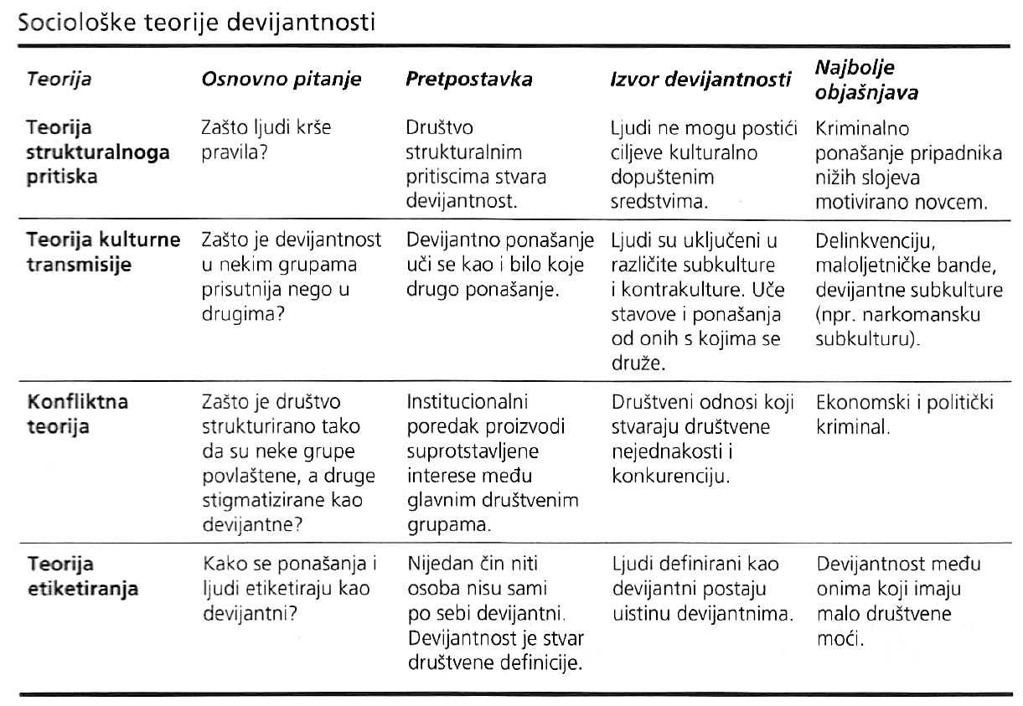
101

